Slide 1

PROJEKTOVÝ MANAGEMENT
2. seminář
Dílčí části projektu
Ing. Helena Marková, Ph.D.
markova@opf.slu.cz, B205

Slide 2
Jak dopadl „zítřejší den“?
PROJEKTOVÝ MANANAGEMENT PEM SU OPF
Naplnění cíle
Dodržení rozpočtu
Čas
Rizika
Přínos
Co byl největší problém?

Slide 3

Pravidla při zpracování
PROJEKTOVÝ MANANAGEMENT PEM SU OPF
Pište datum poslední změny, ať v tom nemáte chaos.

Slide 4
Definice projektu – Co je to projekt?
PROJEKTOVÝ MANANAGEMENT PEM SU OPF
1.1 Název projektu
(Uspořádání SWAP bazaru v obci Lhotka)
1.2 Výchozí podmínky
(Popis situace, která mne vede k rozhodnutí pro uspořádání takové akce. Mohu popsat i širší souvislosti: charitativní záměr, možnosti recyklace, cirkulární ekonomika atd.)
1.3 Dekompozice projektu (primární a sekundární cíle – záměr a cíl)
(definování primárního cíle např. sběr oblečení a potřeb pro potřebné v určitém objemu a založení komunitity alespoň 20 lidí pro opakovanou realizaci. Sekundární cíl je využití nepotřebného oblečení a upozornění na možnosti třídění věcí, které tvoří 5% objemu odpadu, z něhož 90% nemá další využití)

Slide 5

Definice projektu
PROJEKTOVÝ MANANAGEMENT PEM SU OPF
1.4 Výstup, výsledek, přínosy
(DOBŘE TO ROZPITVEJTE, LÉPE SE VÁM BUDE PROJEKT HODNOTIT, POKUD SI TAM DÁTE KONKRÉTNÍ MĚŘITELNÉ UKAZATELE.
Výstup: Pro SWAP bazar je to odvoz oblečení do konkrétních sbírek v určitém objemu a struktuře a založení komunity o urč. počtu členů.
Výsledek: Komunita bude pokračovat v pořádání obdobných aktivit a vybrané oblečení bude dále sloužit.
Přínosy: enviromentální, humanitární.)

Slide 6
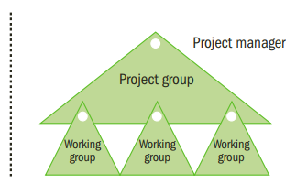
Definice projektu
PROJEKTOVÝ MANANAGEMENT PEM SU OPF
1.5 Organizační struktura
Zvolte vhodné organizační členění dle náročnosti projektu.

Slide 7
Organizační struktura dle PRINCE2*
PROJEKTOVÝ MANAGEMENT PEM SU OPF
Role – jasné pravomoci a povinnosti
Projektový výbor
Projektový manažer
Týmový manažer
*https://www.cleverandsmart.cz/prince2-v-kostce/
Je to britská metodika řízení projektů s důrazem na produkt. Průběžné hodnocení. Business case.

Slide 8
Organizační struktura
PROJEKTOVÝ MANAGEMENT PEM SU OPF
Sponzor projektu:
zodpovědný za inicializaci a financování projektu
projekt podporuje a pravidelně komunikuje s projektovým managerem
je jenom jeden sponzor projektu
sponzor je vlastně zákazník projektové skupiny a rozhoduje, jestli je výsledek projektu akceptovatelný
spolu s managerem projektu je zodpovědný za monitorování času a financí projektu

Slide 9
Organizační struktura
PROJEKTOVÝ MANAGEMENT PEM SU OPF
Hlavní uživatelé projektu:
výsledek neboli produkt projektu je předán budoucím uživatelům projektu
pacienti a sestry jsou uživatelé nově zrekonstruovaného křídla nemocnice, kde sponzorem byl ředitel nemocnice
rekonstrukce domu – hlavní uživatelé jsou ti, co tam budou bydlet
výstupem je vývoj a instalace nového počítačového programu ve firmě – hlavní uživatelé jsou ti zaměstnanci, co budou program používat

Slide 10
Organizační struktura
PROJEKTOVÝ MANAGEMENT PEM SU OPF
Hlavní dodavatelé:
zastupují zainteresované strany projektu zodpovědné za návrh, vývoj a implementaci projektu a zodpovídá za kvalitu ze strany dodavatelů a technickou kompatibilitu projektu.
Poskytuje lidské a jiné zdroje potřebné pro dodání produktu projektu
Projektový dohled za dodavatele/uživatele/firma:
zodpovídá za správnou realizaci projektu
každý člen projektového dohledu dohlíží na konkrétní oblast projektu

Slide 11
Organizační struktura
PROJEKTOVÝ MANAGEMENT PEM SU OPF
Projektová podpora:
administrátor projektu podřízen projektovému manažerovi
podpora projektovému manažerovi a vedoucímu týmu
například aktualizuje časový harmonogram, udržuje aktuální projektovou dokumentaci

Slide 12
Organizační struktura
PROJEKTOVÝ MANAGEMENT PEM SU OPF
Projektový manažer:
plánuje, řídí, monitoruje a kontroluje projekt
je spoluvlastníkem cílů projektu
je vlastníkem výsledků projektu
je do funkce buď zvolen vedením firmy, nebo je zvolen v rámci projektové skupiny.

Slide 13
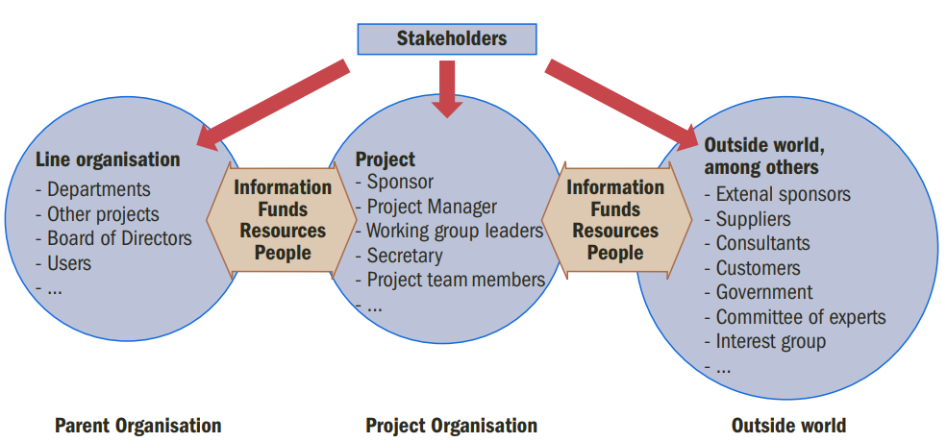
Organizační struktura
PROJEKTOVÝ MANAGEMENT PEM SU OPF
Zainteresované strany

Slide 14
Organizační struktura
PROJEKTOVÝ MANAGEMENT PEM SU OPF
Zpracujte organizační strukturu Vašeho projektu.
Zhodnoťte náročnost a podle toho vytvořte role a strukturu.

Slide 15
RACI (S) matice – rozdělení rolí
PROJEKTOVÝ MANAGEMENT PEM SU OPF
1. 2 pm-cz-raci-matrix_2023.xlsx
Začni sepsáním skupin činností do řádků
činnosti v matici jsou vlastně WBS ☺
Work Breakdown Structure
hierarchický rozpad cíle projektu
2. Všechny důležité role do sloupců
3. Přiřazení odpovědností do buněk.
4. Kontrola!!

Slide 16
RACI (S) matice
PROJEKTOVÝ MANAGEMENT PEM SU OPF

Slide 17
RACI (S) matice
PROJEKTOVÝ MANAGEMENT PEM SU OPF

Slide 18
Úkoly do příštího semináře
PROJEKTOVÝ MANAGEMENT PEM SU OPF
Dopracuj podrobně matici RACI
Logický rámec projektu

Slide 19

PROJEKTOVÝ MANAGEMENT PEM SU OPF
Děkuji za pozornost.
Děkuji vám za pozornost, přeji příjemný den.

